Slide 1

XVIII Encontro Estadual de Controle Interno
- Governança Sustentável -
- novembro/2024 -

Slide 2

O que é Governança Corporativa?
O objetivo da Governança Corporativa é ajudar a construir um ambiente de confiança, transparência e responsabilidade, necessário para fomentar o investimento a longo prazo, a estabilidade financeira e a integridade empresarial, apoiando, assim, um crescimento mais forte e sociedades mais inclusivas.
OCDE (2016)

Slide 3
O que é Governança Corporativa?
É um sistema formado por princípios, regras, estruturas e processos pelo qual as organizações são dirigidas e monitoradas, com vistas à geração de valor sustentável para a organização, para seus sócios e para a sociedade em geral. Esse sistema baliza a atuação dos agentes de governança e demais indivíduos de uma organização na busca pelo equilíbrio entre os interesses de todas as partes, contribuindo positivamente para a sociedade e para o meio ambiente.
IBGC

Slide 4

O que é Governança (Pública)?
Combinação de processos e estruturas implantadas pela alta administração, para informar, dirigir, administrar e monitorar as atividades da organização, com o intuito de alcançar os seus objetivos.
MP/CGU (2016)

Slide 5
O que é Governança (Pública)?
O significado fundamental da governança é dirigir a economia e a sociedade visando objetivos coletivos. O processo de governança envolve descobrir meios de identificar metas e depois identificar os meios para alcançar essas metas.
Bernard Guy Peters (2013)

Slide 6
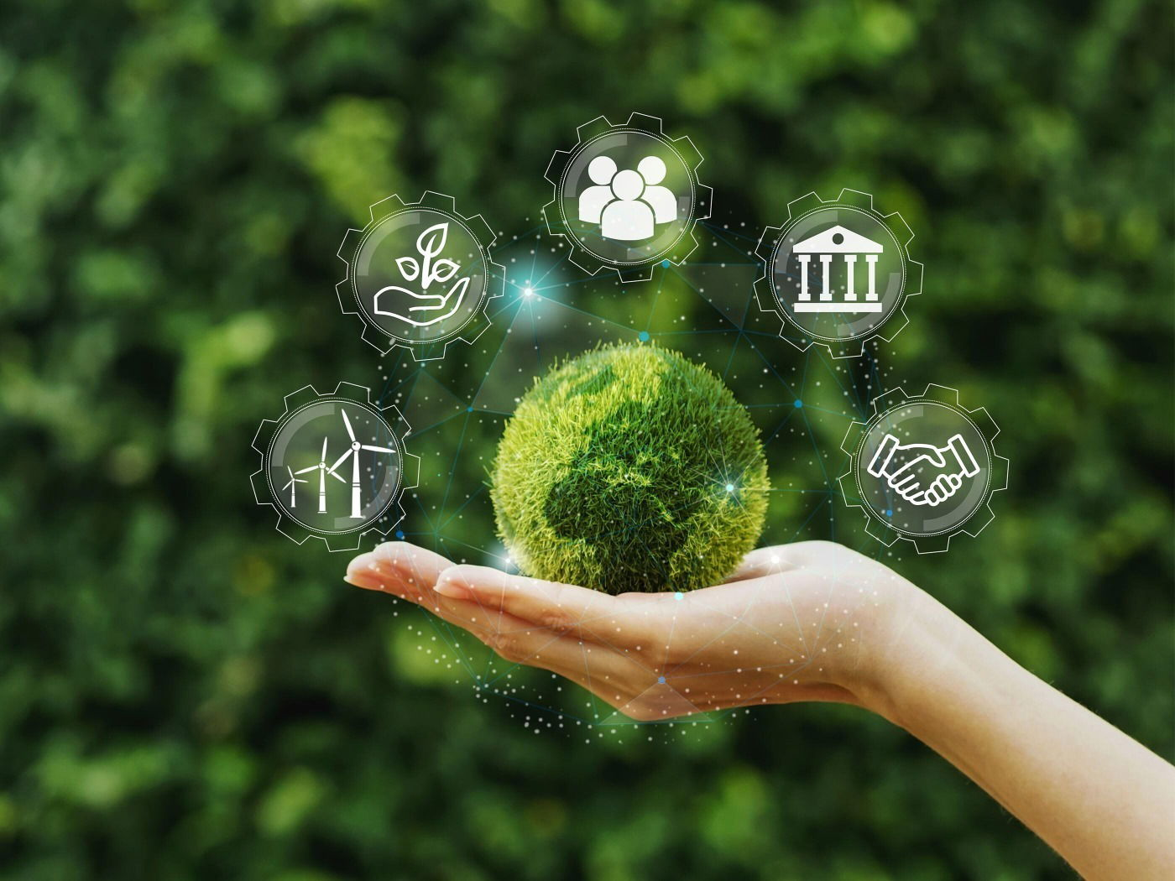
O que é Sustentabilidade?
Zelar pela viabilidade econômico-financeira da organização, reduzir as externalidades negativas de seus negócios e operações, e aumentar as positivas, levando em consideração, no seu modelo de negócios, os diversos capitais (financeiro, manufaturado, intelectual, humano, social, natural, reputacional) no curto, médio e longo prazos. Nessa perspectiva, compreender que as organizações atuam em uma relação de interdependência com os ecossistemas social, econômico e ambiental, fortalecendo seu protagonismo e suas responsabilidades perante a sociedade.
IBGC

Slide 7

O que é Sustentabilidade?
É capacidade de o ser humano interagir com o mundo, de modo a não comprometer os recursos naturais das gerações futuras.
TCU (2015)

Slide 8

Tripé da Sustentabilidade
Economicamente viável
Socialmente justo
Ambientalmente responsável

Slide 9
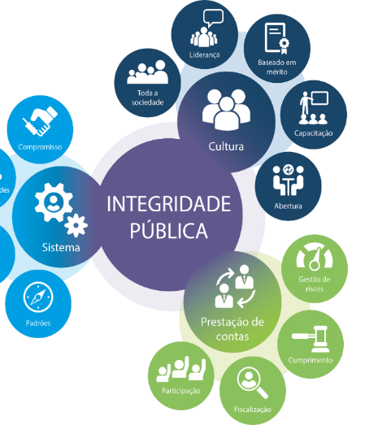
O papel do
Controle Interno
Promoção da transparência
Capacitação do controle social
Fomento da Integridade Pública
Indução à Integridade Privada
Planos de Auditoria

Slide 10
Muito obrigado!

